Slide 1

Jetpack Compose
Material Design 3

Slide 2


Notes:
В прошлый раз мы строили фундамент знаний о Jetpack Compose, сегодня мы перейдем на новый уровень расширив знания.
Сегодня мы продолжим освоение где раскроем секреты компонентов, анимаций и многого другого. Готовы? Тогда поехали!»
Добавить можно https://teletype.in/@javalib/3xWBnSD99aC

Slide 3

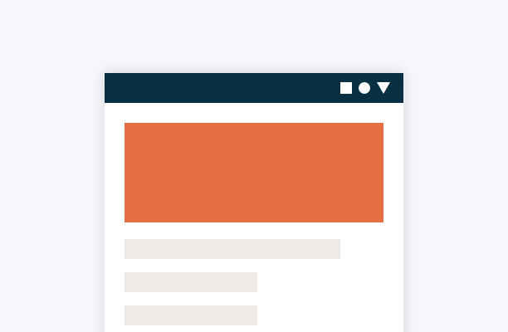
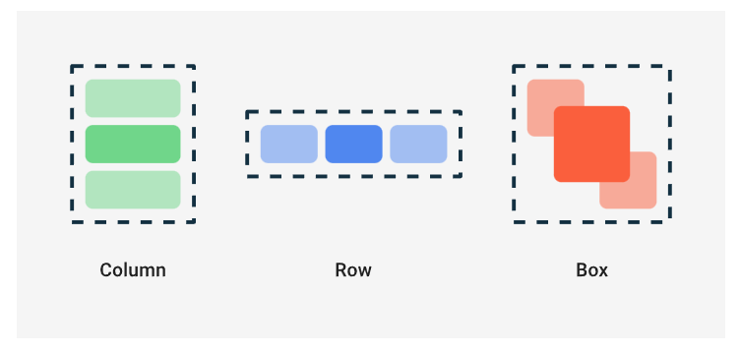
Notes:
«Прежде чем мы пойдем дальше, давайте вспомним, что мы узнали в прошлый раз.
Мы говорили об основах Jetpack Compose, познакомились с Composable функциями, модификаторами и макетами.
ДОБАВИТЬ ПО ПРОШЛОЙ ЛЕКЦИИ

Slide 4
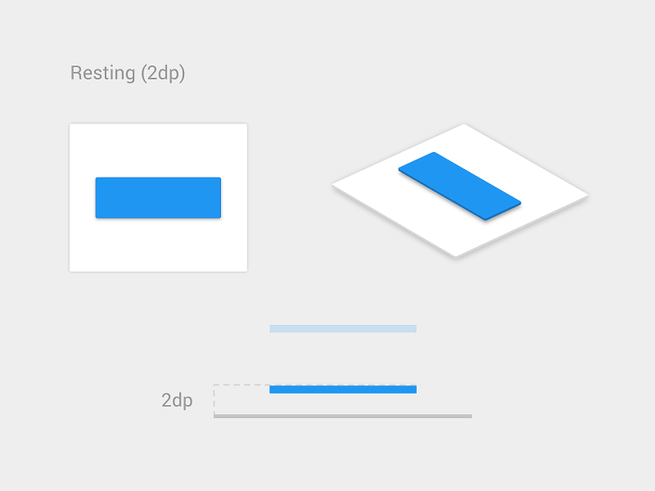
Анимации в Jetpack Compose — Оживляем интерфейс
Notes:
Анимации в Compose позволяют сделать интерфейс более живым и отзывчивым.
Они не только радуют глаз, но и улучшают пользовательский опыт.
Давайте узнаем, как добавить магии в наши приложения.

Slide 5
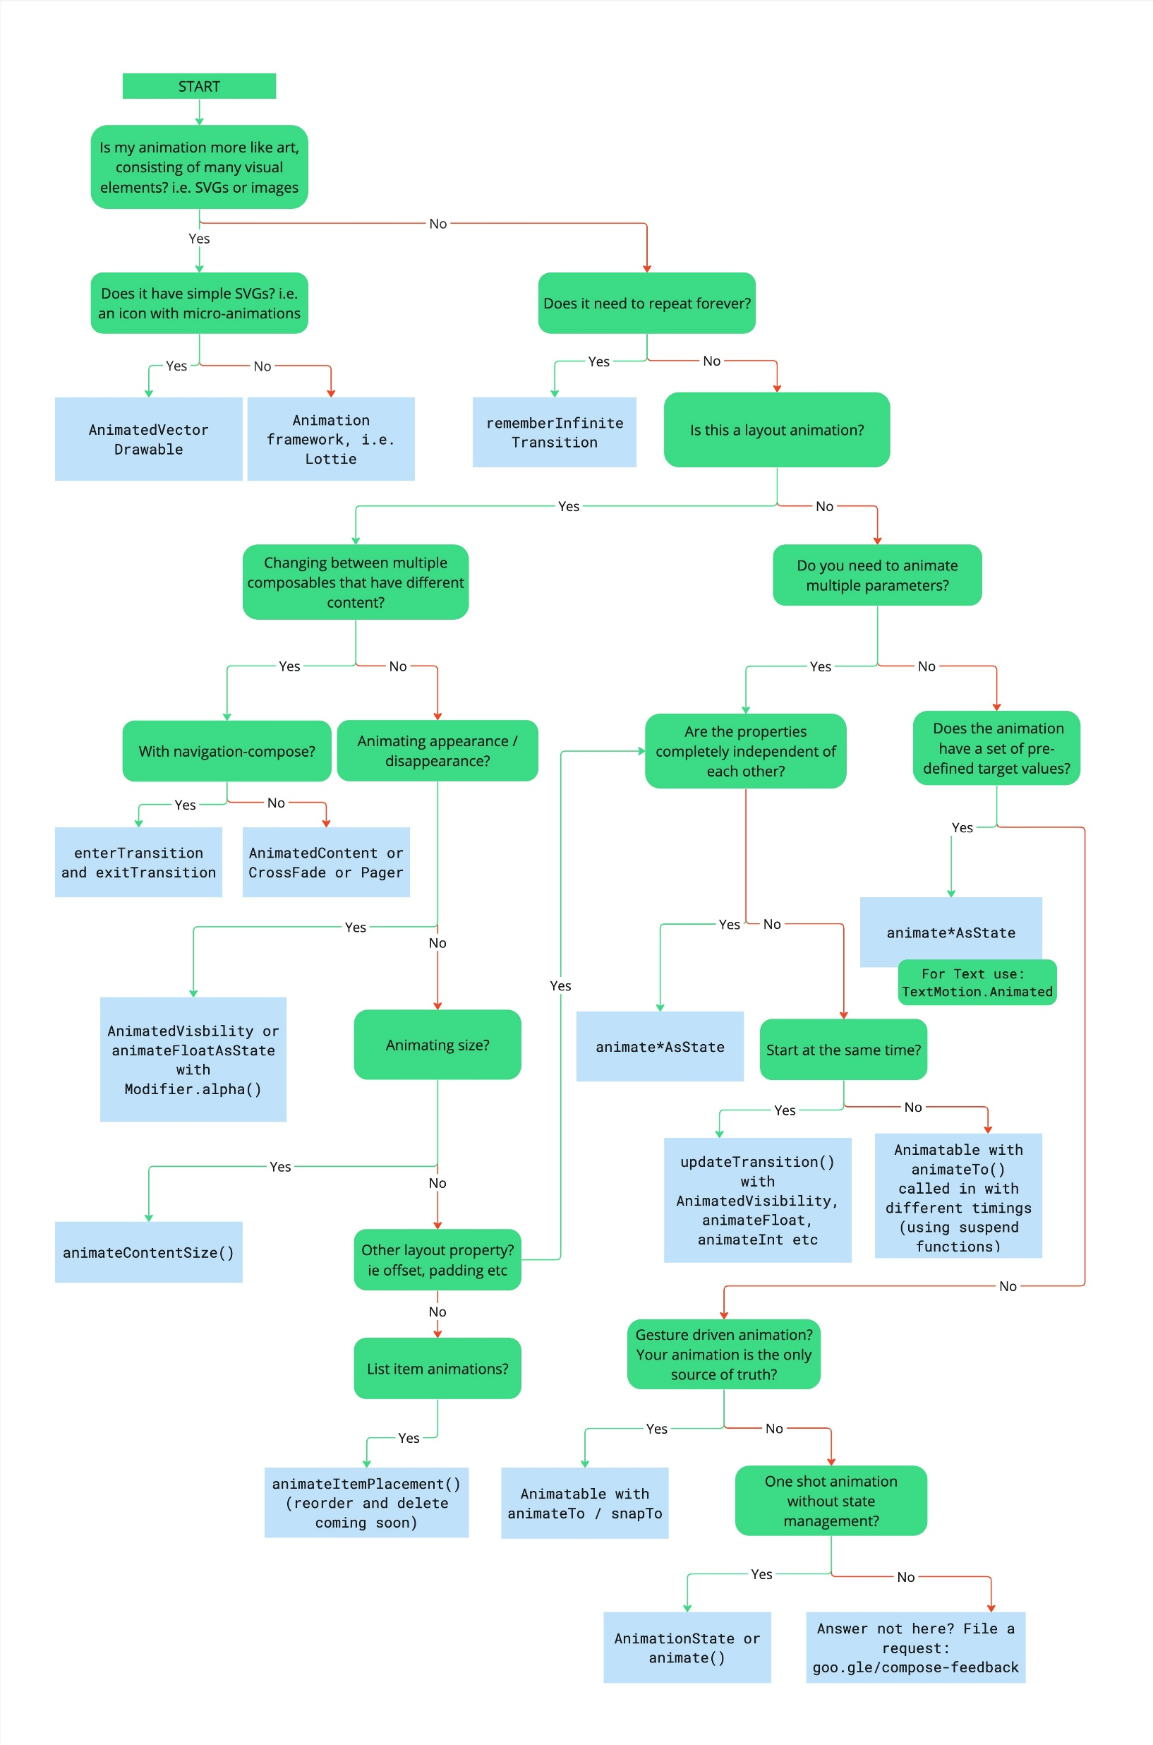

Анимации в Jetpack Compose — Оживляем интерфейс
developer.android.com/develop/ui/compose/animation/choose-api
Notes:
Прежде чем начнем изучение аниамаций и их реализацию познакомимся с выбором необходимой анимации, для упрощения принятия решений на сайте https://developer.android.com/develop/ui/compose/animation/choose-api?hl=ru присутствует дерево решений, описывающее, как выбрать подходящий API анимации, и какой тип анимации стоит использовать для каких элементов.
Моя анимация больше похожа на искусство, состоящее из множества визуальных элементов? т. е. SVG или изображения
Да: есть ли в нем простые SVG? то есть значок с микроанимацией
Да: AnimatedVectorDrawable
Нет: сторонняя платформа анимации, например Lottie
Нет: Нужно ли повторять это вечно?
Да: rememberInfiniteTransition
Нет: это анимация макета?
Да: Переключение между несколькими составными объектами с разным содержанием?
Да: С навигацией-созданием?
Да: composable() с установленными enterTransition и exitTransition
Нет: AnimatedContent , Crossfade или Pager
Нет: Анимация появления/исчезновения?
Да: AnimatedVisibility или animateFloatAsState с Modifier.alpha()
Нет: Размер анимации?
Да: Modifier.animateContentSize
Нет: Другое свойство макета? т.е. смещение, заполнение и т.д.
Да: см. «Являются ли объекты полностью независимыми друг от друга?»
Нет: Анимация элементов списка?
Да: animateItemPlacement() (скоро изменится порядок и будет удалено)
Нет. Вам нужно анимировать несколько свойств?
Да: объекты полностью независимы друг от друга?
Да: animate*AsState , для текста используйте TextMotion.Animated
Нет: Начать одновременно?
Да: Да: updateTransition с AnimatedVisibility , animateFloat , animateInt и т. д.
Нет: Animatable с вызовом animateTo с разными таймингами (с использованием функций приостановки)
Нет. Имеет ли анимация набор предопределенных целевых значений?
Да: animate*AsState , для текста используйте TextMotion.Animated
Нет. Анимация, управляемая жестами? Ваша анимация — единственный источник истины?
Да: Animatable с помощью animateTo / snapTo
Нет: Однокадровая анимация без управления состоянием?
Да: AnimationState или animate
Нет: Ответа нет здесь? Подайте запрос на функцию

Slide 6

Простые анимации
Notes:
Начнем с простого. Вы когда-нибудь замечали, как маленькое движение может привлечь внимание?
В Compose мы можем легко анимировать свойства — размер, цвет, прозрачность.
Например, кнопка, которая слегка увеличивается при нажатии. Compose предоставляет удобные API, которые позволяют решать многие распространенные случаи использования анимации.

Slide 7
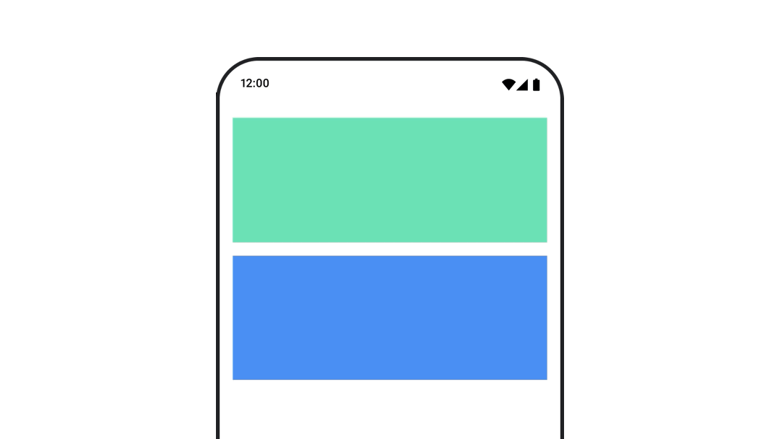
Анимации переходов — Плавное изменение состояния AnimatedVisibility
Составной элемент AnimatedVisibility анимирует появление и исчезновение своего содержимого.
var visible by remember {
mutableStateOf(true)
}
// Animated visibility в конечном итоге удалит элемент из композиции после завершения анимации.
AnimatedVisibility(visible) {
// composable
}
Notes:
Переходы между состояниями могут быть плавными и приятными.
Благодаря AnimatedVisibility, вы можете добавлять элементы, которые будут появляются и исчезать с эффектами.
Как занавес в театре, открывающий сцену.

Slide 8




Анимации переходов — Плавное изменение состояния AnimatedVisibility
var visible by remember { mutableStateOf(true) }
val density = LocalDensity.current
AnimatedVisibility(
visible = visible,
enter = slideInVertically {
with(density) { -40.dp.roundToPx() }
} + expandVertically(
expandFrom = Alignment.Top
) + fadeIn(
initialAlpha = 0.3f
),
exit = slideOutVertically() + shrinkVertically() + fadeOut()
) {
Text(
"Hello",
Modifier
.fillMaxWidth()
.height(200.dp)
)
}
fadeIn
slideInVertically
expandVertically
slideOutVertically
Notes:
var visible by remember { mutableStateOf(true) }
val density = LocalDensity.current
AnimatedVisibility(
visible = visible,
enter = slideInVertically {
// Сдвиньте на 40 dp сверху.
with(density) { -40.dp.roundToPx() }
} + expandVertically(
// Разверните сверху.
expandFrom = Alignment.Top
) + fadeIn(
// Затухание с начальной альфа-частотой 0,3 f.
initialAlpha = 0.3f
),
exit = slideOutVertically() + shrinkVertically() + fadeOut()
) {
Text(
"Hello",
Modifier
.fillMaxWidth()
.height(200.dp)
)
}
Как видно в приведенном выше примере, вы можете объединить несколько объектов EnterTransition или ExitTransition с помощью оператора + , и каждый из них принимает дополнительные параметры для настройки своего поведения. См. ссылки для получения дополнительной информации.

Slide 9
Анимации переходов — Плавное изменение состояния AnimatedVisibility
var visible by remember { mutableStateOf(true) }
val density = LocalDensity.current
AnimatedVisibility(
visible = visible,
enter = slideInVertically {
with(density) { -40.dp.roundToPx() }
} + expandVertically(
expandFrom = Alignment.Top
) + fadeIn(
initialAlpha = 0.3f
),
exit = slideOutVertically() + shrinkVertically() + fadeOut()
) {
Text(
"Hello",
Modifier
.fillMaxWidth()
.height(200.dp)
)
}
fadeIn
slideInVertically
expandVertically
slideOutVertically
Notes:
var visible by remember { mutableStateOf(true) }
val density = LocalDensity.current
AnimatedVisibility(
visible = visible,
enter = slideInVertically {
// Сдвиньте на 40 dp сверху.
with(density) { -40.dp.roundToPx() }
} + expandVertically(
// Разверните сверху.
expandFrom = Alignment.Top
) + fadeIn(
// Затухание с начальной альфа-частотой 0,3 f.
initialAlpha = 0.3f
),
exit = slideOutVertically() + shrinkVertically() + fadeOut()
) {
Text(
"Hello",
Modifier
.fillMaxWidth()
.height(200.dp)
)
}
Как видно в приведенном выше примере, вы можете объединить несколько объектов EnterTransition или ExitTransition с помощью оператора + , и каждый из них принимает дополнительные параметры для настройки своего поведения. См. ссылки для получения дополнительной информации.

Slide 10


Пользовательские анимации Transition
Transition ‘nj/////////
Код с использованием updateTransition.
Notes:
«Но кто сказал, что мы должны ограничиваться стандартными анимациями? Создайте свою собственную, уникальную анимацию с помощью Transition. Вы — режиссер своего приложения!»

Slide 11
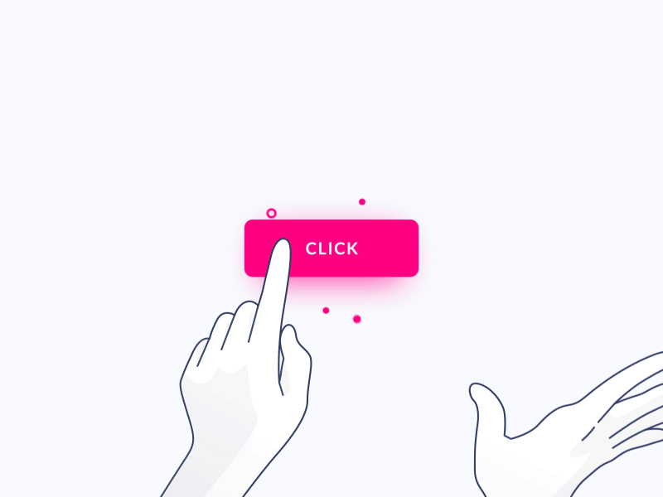
Жесты и взаимодействие
Составной элемент AnimatedVisibility анимирует появление и исчезновение своего содержимого.
Пример кода с Modifier.pointerInput.
Notes:
«Пользователи любят, когда приложение отвечает на их действия. Обработка жестов делает интерфейс более интерактивным. От простых кликов до сложных жестов — Compose предоставляет мощные инструменты для этого.»

Slide 12

Обработка сложных жестов
Составной элемент AnimatedVisibility анимирует появление и исчезновение своего содержимого.
Код с обработкой TransformableState.
Notes:
Давайте рассмотрим, как реализовать масштабирование и поворот изображения с помощью жестов. Это как в Instagram — приближаешь картинку, чтобы детально рассмотреть. Пользователи оценят такой уровень интерактивности.

Slide 13

Работа с списками — LazyColumn и LazyRow
Составной элемент AnimatedVisibility анимирует появление и исчезновение своего содержимого.
Пример кода с LazyColumn.
Notes:
Теперь поговорим о списках.
Никто не хочет ждать загрузки сотни элементов сразу.
LazyColumn и LazyRow берут на себя заботу о производительности, подгружая элементы по мере необходимости.
Это как официант, приносящий блюда по вашему аппетиту.»

Slide 14
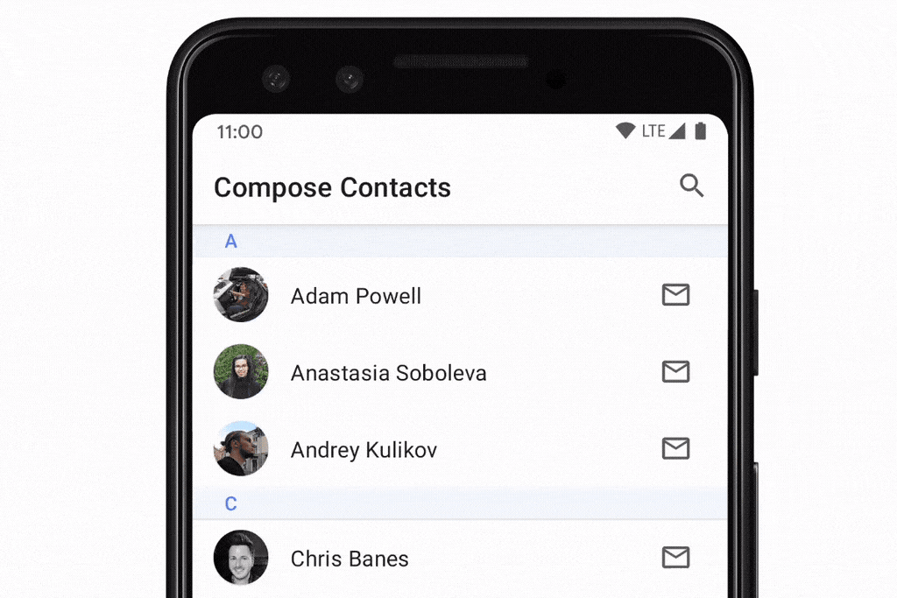
Анимированные списки
Составной элемент AnimatedVisibility анимирует появление и исчезновение своего содержимого.
Код с использованием animateItemPlacement.
Notes:
Но что, если элементы списка выведтся с анимацией?
Это добавляет динамики и удерживает внимание пользователя. Представьте, что наши списки — это парад, где каждый элемент выходит на сцену под аплодисменты

Slide 15
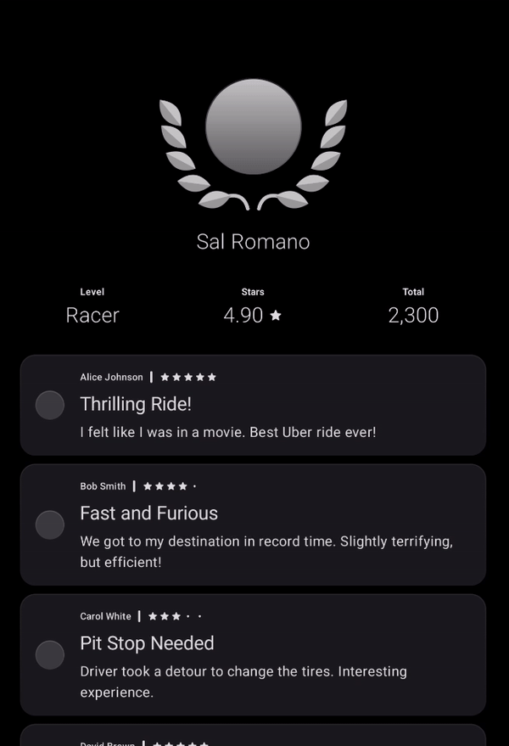
Создание сложных макетов
Составной элемент AnimatedVisibility анимирует появление и исчезновение своего содержимого.
Код использования ConstraintLayout.
Notes:
Иногда требуется более точное расположение элементов.
ConstraintLayout в Compose дает нам эту возможность.
Представьте это как архитектурный чертеж вашего интерфейса, где каждый элемент находится на своем идеальном месте.

Slide 16
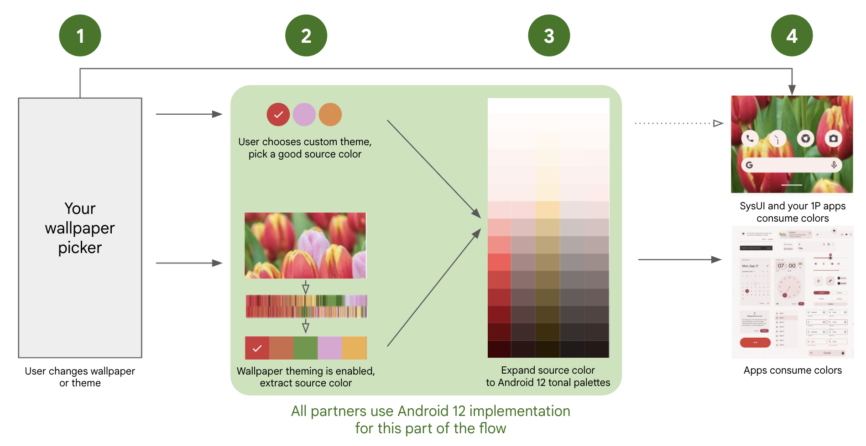
Создаем свой стиль с Material Design 3
Notes:
Пора придать нашему приложению стиль с помощью Material Design 3.
Настройте цветовую палитру, типографику, формы — и ваш интерфейс заиграет новыми красками. Это как выбрать наряд на красную ковровую дорожку
ПОМЕНЯТЬ КАРТИНКУ

Slide 17
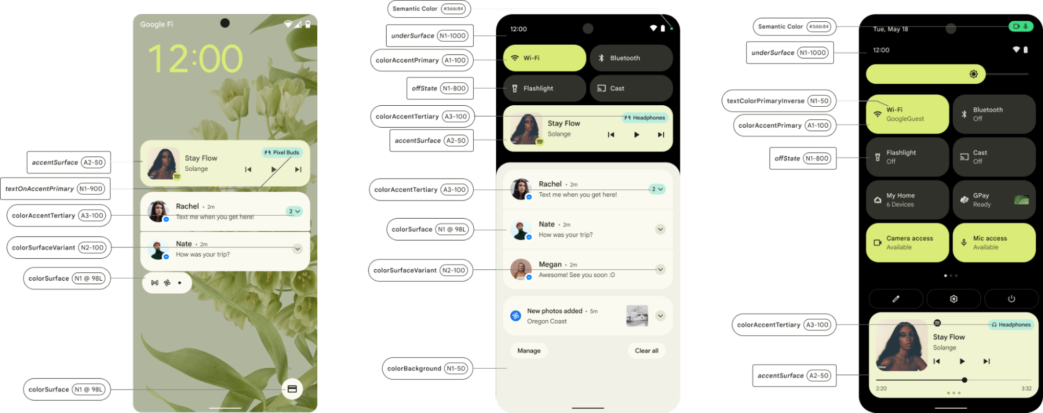
Динамические цвета
Notes:
«Слышали о Dynamic Material design? Пора добавить персонализацию! Приложение может адаптироваться к цветовой теме устройства пользователя. Это как хамелеон, подстраивающийся под окружающую среду.»
Динамический цвет является центральным элементом дизайна Material You и ключевой частью многолетней стратегии Android по предоставлению пользователям более простой и глубокой настройки, чего не делают никакие другие устройства. Материал, который Вы предлагаете:
Пользователям и разработчикам доступна последовательная и богатая история персонализации, доступная на любом устройстве Android.
OEM-производители Android могут продолжать совершенствовать системный пользовательский интерфейс и собственные приложения таким образом, чтобы они соответствовали их аппаратному обеспечению, цвету, марке и форме бренда.

Slide 18
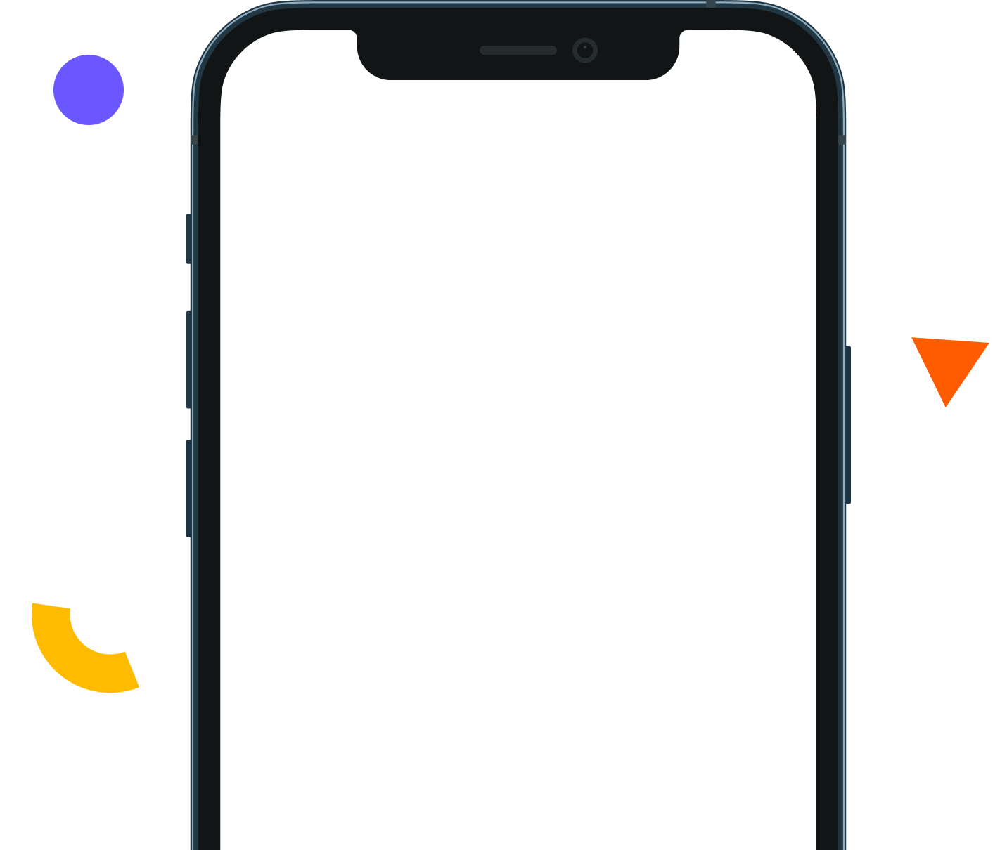

Работа с изображениями
Составной элемент AnimatedVisibility анимирует появление и исчезновение своего содержимого.
Пример отображения изображения с помощью Coil.
Код использования AsyncImage.
Notes:
Работа с изображениями — Coil и другие библиотеки
Как загрузить изображения из интернета и сделать это эффективно? Воспользуемся библиотекой Coil, которая отлично интегрируется с Compose. Картинки загружаются быстро и без лишних хлопот — как курьер с доставкой на дом.

Slide 19

Доработка существующих приложений
Магия совместимости XML и Jetpack Compose
@Composable
fun EmbeddedAndroidViewDemo() {
Column {
// Holds state
val state = remember { mutableStateOf(0) }
// widget.ImageView
AndroidView(factory = { ctx ->
// Initialize a View or View hierarchy here
ImageView(ctx).apply {
val drawable = ContextCompat.getDrawable(ctx, R.drawable.composelogo)
setImageDrawable(drawable)
}
})
}
Notes:
Мост между мирами
Если у вас есть старые проекты на XML, не беспокойтесь! Compose может работать вместе с традиционными Views. Это как построить мост между старым и новым городом, объединяя лучшее из обоих миров.
Вы можете добавить пользовательский интерфейс на основе Compose в существующее приложение, использующее дизайн на основе представления.
Чтобы создать новый экран, полностью основанный на Compose, ваша активность вызывает метод setContent() и передает любые компонуемые функции, которые вам нравятся.

Slide 20

Сохранение состояния
rememberSaveable и beyond
@Composable
fun HelloContent() {
Column(modifier = Modifier.padding(16.dp)) {
var name by remember { mutableStateOf("") }
if (name.isNotEmpty()) {
Text(
text = "Hello, $name!",
modifier = Modifier.padding(bottom = 8.dp),
style = MaterialTheme.typography.bodyMedium
)
}
OutlinedTextField(
value = name,
onValueChange = { name = it },
label = { Text("Name") }
)
}
}
Notes:
Вы когда-нибудь теряли данные при повороте экрана? С rememberSaveable этого не случится. Он позволяет сохранять состояние при изменении конфигурации. Это как сохранить вкладку в книге, чтобы не потерять место.
Compose является декларативным, и поэтому единственный способ его обновления — вызвать тот же составной объект с новыми аргументами. Эти аргументы представляют состояние пользовательского интерфейса. Каждый раз, когда состояние обновляется, происходит рекомпозиция . В результате такие вещи, как TextField не обновляются автоматически, как в императивных представлениях на основе XML. Компонуемому объекту необходимо явно сообщить новое состояние, чтобы он мог соответствующим образом обновиться. Если вы запустите это и попытаетесь ввести текст, вы увидите, что ничего не происходит. Это связано с тем, что TextField не обновляется сам — он обновляется при изменении его параметра value . Это связано с тем, как в Compose работают композиция и рекомпозиция.
Ключевой термин: Композиция: описание пользовательского интерфейса, созданного Jetpack Compose при выполнении компонуемых объектов.
Начальная композиция: создание композиции путем первого запуска композиций.
Рекомпозиция: повторный запуск составных элементов для обновления композиции при изменении данных.

Slide 21
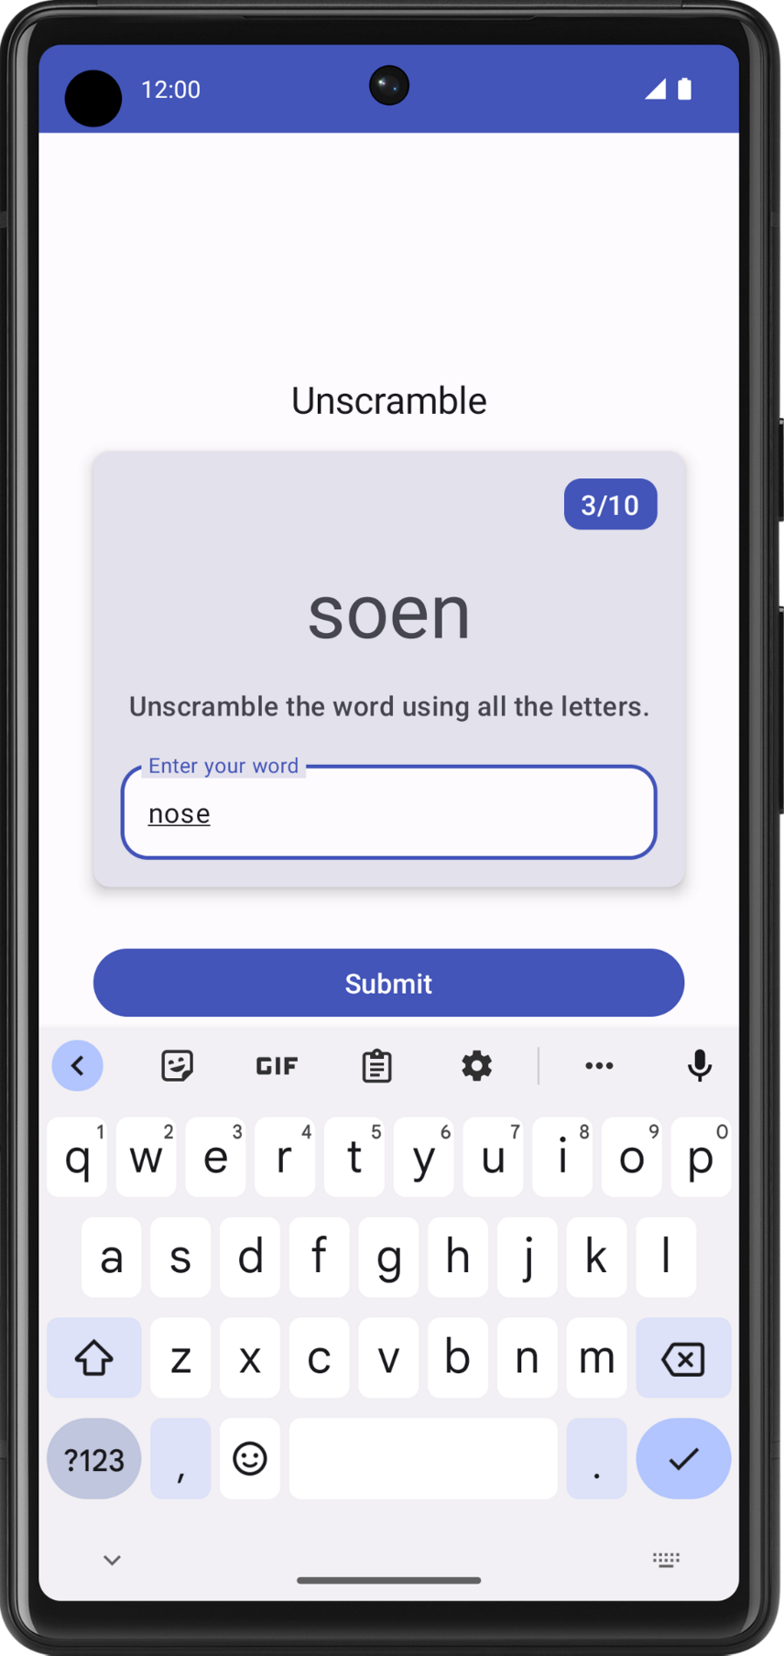
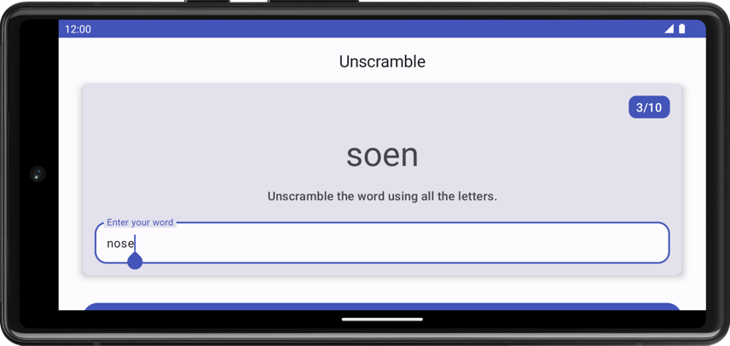
Управление сложным состоянием
ViewModel and State in Compose
@Composable
fun HelloContent() {
Column(modifier = Modifier.padding(16.dp)) {
var name by remember { mutableStateOf("") }
if (name.isNotEmpty()) {
Text(
text = "Hello, $name!",
modifier = Modifier.padding(bottom = 8.dp),
style = MaterialTheme.typography.bodyMedium
)
}
OutlinedTextField(
value = name,
onValueChange = { name = it },
label = { Text("Name") }
)
}
}
Notes:
Когда ваше приложение становится сложнее, управление состоянием переходит на новый уровень. ViewModel помогает хранить данные, переживающие переворот экрана, и делает код чище. Представьте это как надежный сейф для ваших данных.
Обратите внимание, что данные, сохраненные в пользовательском интерфейсе состояния ViewModel, сохраняются во время изменения конфигурации.
ViewModel, один из компонентов архитектуры из библиотек Android Jetpack, который может хранить данные вашего приложения. Хранящиеся данные не теряются, если фреймворк уничтожает и воссоздаёт действия во время изменения конфигурации или других событий. Однако данные теряются, если действие уничтожается из-за завершения процесса.ViewModel кэширует данные только при быстром воссоздании действий.

Slide 22
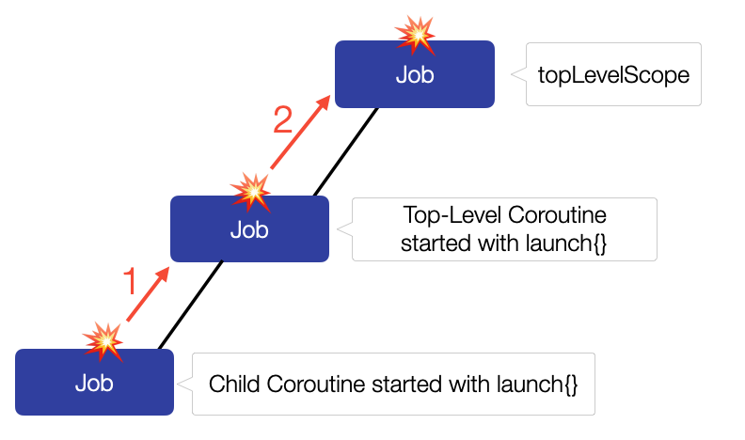
Обработка ошибок и исключений
coroutines + try-catch CoroutineExceptionHandler
class LoginViewModel(
private val loginRepository: LoginRepository
): ViewModel() {
fun login(username: String, token: String) {
viewModelScope.launch {
val jsonBody = "{ username: \"$username\", token: \"$token\"}"
val result = try {
loginRepository.makeLoginRequest(jsonBody)
} catch(e: Exception) {
Result.Error(Exception("Network request failed"))
}
when (result) {
is Result.Success<LoginResponse> -> // Happy path
else -> // Show error in UI
}
}
}
}
Notes:
«Ошибки неизбежны, но важно, как мы с ними справляемся. Правильная обработка ошибок делает приложение стабильным. Это как иметь план 'Б' на случай непредвиденных ситуаций.
Если корутина не обрабатывает исключения сама блоком try-catch, исключение не пробрасывается и таким образом не сможет быть обработана внешним try-catch.
Вместо этого, исключение "распространяется по иерархии корутин (Job)" и может быть обработана специально установленным CoroutineExceptionHandler.
Если таковых нет, необработанное исключение попадает в обработчик не перехваченных исключений потока.

Slide 23
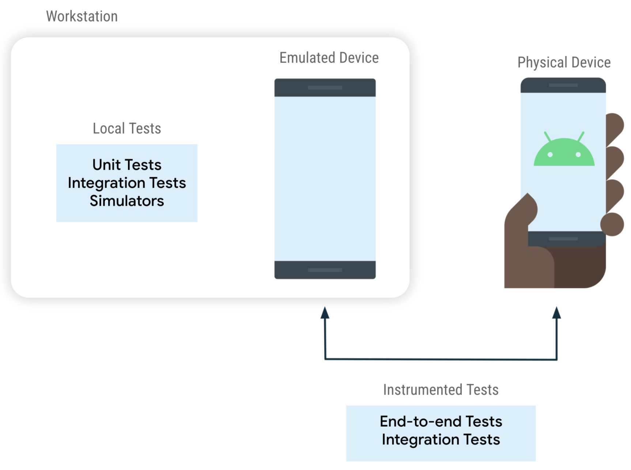
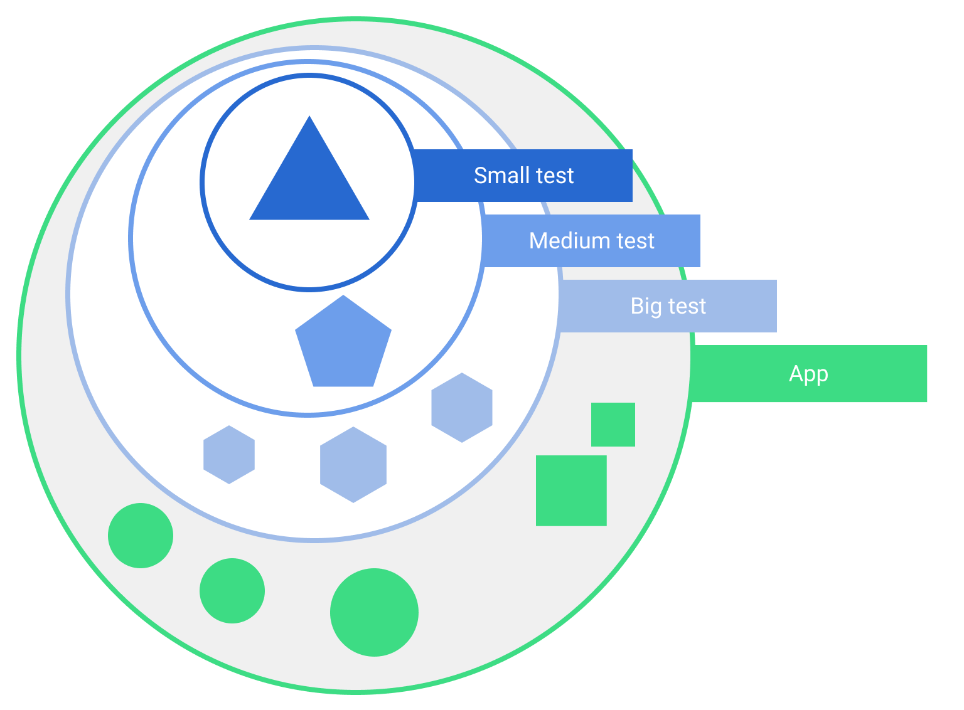
Тестирование
Автоматизируйте UI-тесты и https://developer.android.com/develop/ui/compose/testing?hl=ru
class MyComposeTest {
@get:Rule val composeTestRule = createComposeRule()
// use createAndroidComposeRule<YourActivity>() if you need access to
// an activity
@Test
fun myTest() {
// Start the app
composeTestRule.setContent {
MyAppTheme {
MainScreen(uiState = fakeUiState, /*...*/)
}
}
composeTestRule.onNodeWithText("Continue").performClick()
composeTestRule.onNodeWithText("Welcome").assertIsDisplayed()
}
}
Основы тестирования Android-приложений
Notes:
Как узнать, что наше приложение работает как надо? Тестируя его! UI-тесты в Compose позволяют автоматизировать проверку интерфейса.
Предмет
Например, в зависимости от предмета существуют разные типы тестов:
Функциональное тестирование : делает ли мое приложение то, что должно?
Тестирование производительности : делается ли оно быстро и эффективно?
Тестирование доступности : хорошо ли оно работает со службами доступности?
Тестирование совместимости : хорошо ли оно работает на каждом устройстве и уровне API?

Slide 24

Многопоточность и безопасное управление состоянием
Фантастический Compose и его побочные эффекты
Notes:
Побочный эффект — это изменение состояния приложения, которое происходит за пределами области действия составных функций. Иногда мы игнорируем их, но иногда происходят нежелательные перекомпоновки или выполнения, которые нам не нужны, так как они влияют на производительность приложения. Поэтому мы стремимся к тому, чтобы наша кодовая база была без побочных эффектов.
Но иногда в Compose нам нужно выполнить определённые действия, которые имеют побочные эффекты, например, отобразить панель с информацией или перейти на другой экран в зависимости от определённого условия. Для таких случаев Jetpack Compose предоставляет различные API с побочными эффектами, которые позволяют выполнять эти действия в контролируемой среде, учитывающей жизненный цикл компонуемого элемента.
Типы побочных эффектов:
LaunchedEffect
rememberCoroutineScope()
rememberUpdatedState()
DisposableEffect
SideEffect
ProduceState
DerivedStateOf
snapShotFlow()

Slide 25
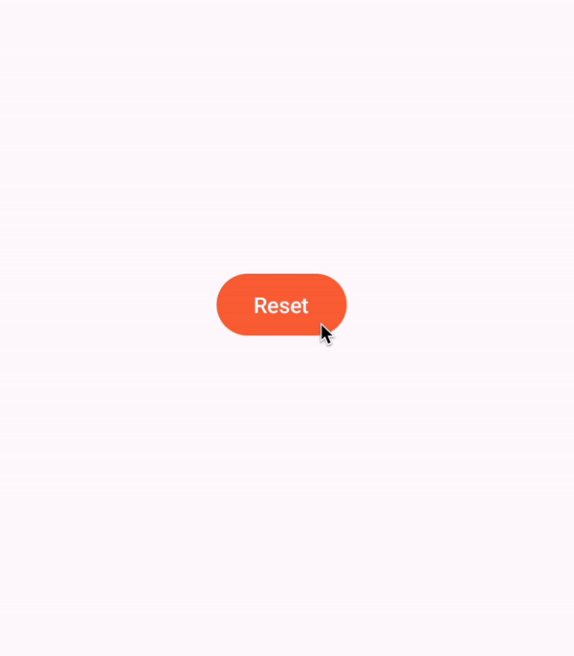
Оптимизация производительности
Side-effects in Compose
@Composable
fun ListScreen(data: List<String>, onNextClick: () -> Unit) {
val scrollState = rememberLazyListState()
val isNextEnabled by remember {
derivedStateOf {
val lastVisibleIndex = scrollState.layoutInfo.visibleItemsInfo.lastOrNull()?.index
lastVisibleIndex == scrollState.layoutInfo.totalItemsCount - 1
}
}
Column(
modifier = Modifier.fillMaxSize().padding(16.dp),
horizontalAlignment = Alignment.CenterHorizontally
) {
LazyColumn(
state = scrollState,
modifier = Modifier.fillMaxWidth().weight(1f)
) {
items(data) { Item(it) }
}
Button(onClick = onNextClick, enabled = isNextEnabled) {
Text(text = "Далее")
}
}
}
@Composable
fun ListScreen(data: List<String>, onNextClick: () -> Unit) {
val scrollState = rememberLazyListState()
val isVisible by remember {
derivedStateOf {
scrollState.firstVisibleItemIndex == 0
}
}
Column(
modifier = Modifier
.fillMaxSize()
.padding(16.dp),
horizontalAlignment = Alignment.CenterHorizontally
) {
LazyColumn(
state = scrollState,
modifier = Modifier
.fillMaxWidth()
.weight(1f)
) {
items(data) { Item(it) }
}
AnimatedVisibility(visible = isVisible) {
Button(onClick = onNextClick) {
Text(text = "Далее")
}
}
}
}
Notes:
Оптимизация производительности — Быстрый и отзывчивый интерфейс
«Пользователи ценят приложения, которые работают быстро. Оптимизация производительности — ключ к успеху. Давайте узнаем, как сделать так, чтобы наше приложение летало, а не 'ползло'.»
Пример LazyColumn с state = scrollState если пользователь доскроллил список до конца, то нужно разблокировать кнопку "далее
Далее пример если пользователь начал проскролливать список, то нужно скрыть кнопку state = scrollState, AnimatedVisibility(visible = isVisible) {
Button(onClick = onNextClick) {
Text(text = "Далее")

Slide 26

LaunchedEffect
@Composable
fun SurpriseComposable() {
Text("Wait for a surprise ⏰")
LaunchedEffect(Unit) {
delay(2000)
Toast.makeToast(context, "🎊 Surprise 🎊", Toast.LENGTH_SHORT).show()
}
}
Notes:
В Jetpack Compose LaunchedEffect это API побочных эффектов, который позволяет выполнять асинхронные операции внутри компонуемой функции. Он особенно полезен, когда вам нужно запустить эффект, например выполнить сетевой запрос или трудоёмкие вычисления, и обновить пользовательский интерфейс на основе результата.
С LaunchedEffect мы познакомились в разделе анимаций
LaunchedEffect()
LaunchedEffect() запустит свою лямбда-функцию, как только запустится. Она будет запускать свою лямбда-функцию каждый раз, когда изменится один из заданных ключей.
Преимущество LaunchedEffect() в том, что он предоставляет доступ к области сопрограммы, поэтому вы можете запускать приостанавливаемые функции.
В предыдущем примере Toast отображается только один раз, так как ключ, переданный в LaunchedEffect UNIT, всегда один и тот же (Unit является одноэлементным). LaunchEffect будет запускать свою лямбду каждый раз, когда переданные в нее ключи обновляются.

Slide 27
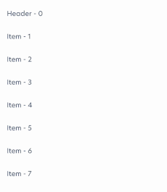
rememberCoroutineScope
Поскольку LaunchedEffect является составной функцией, её можно использовать только внутри других составных функций. Чтобы запустить корутину вне составной функции, но с таким ограничением, чтобы она автоматически отменялась при выходе из составной функции, используйте rememberCoroutineScope.
@Composable
fun MyComposableExample() {
val scope = rememberCoroutineScope()
val countDown by remember { mutableStateOf(1000) }
Button(
onClick = {
scope.launch {
delay(1000)
countDown--
}
}
) {
Text(text = countDown.toString())
}
}
Notes:
Это используется, когда мы хотим использовать CoroutineScope внутри компонуемого элемента.
получить область видимости с учётом композиции, чтобы запустить сопрограмму вне композиционной среды
Поскольку LaunchedEffect является составной функцией, её можно использовать только внутри других составных функций. Чтобы запустить сопрограмму вне составной функции, но с таким ограничением, чтобы она автоматически отменялась при выходе из состава, используйте rememberCoroutineScope. Также используйте rememberCoroutineScope всякий раз, когда вам нужно вручную управлять жизненным циклом одной или нескольких сопрограмм, например, отменять анимацию при возникновении пользовательского события.
rememberCoroutineScope Это составная функция, которая возвращает CoroutineScope объект, привязанный к точке композиции, в которой она вызывается. Область видимости будет отменена, когда вызов покинет композицию.
Следуя предыдущему примеру, вы можете использовать этот код, чтобы отобразить Snackbar при нажатии пользователя на Button:

Slide 28
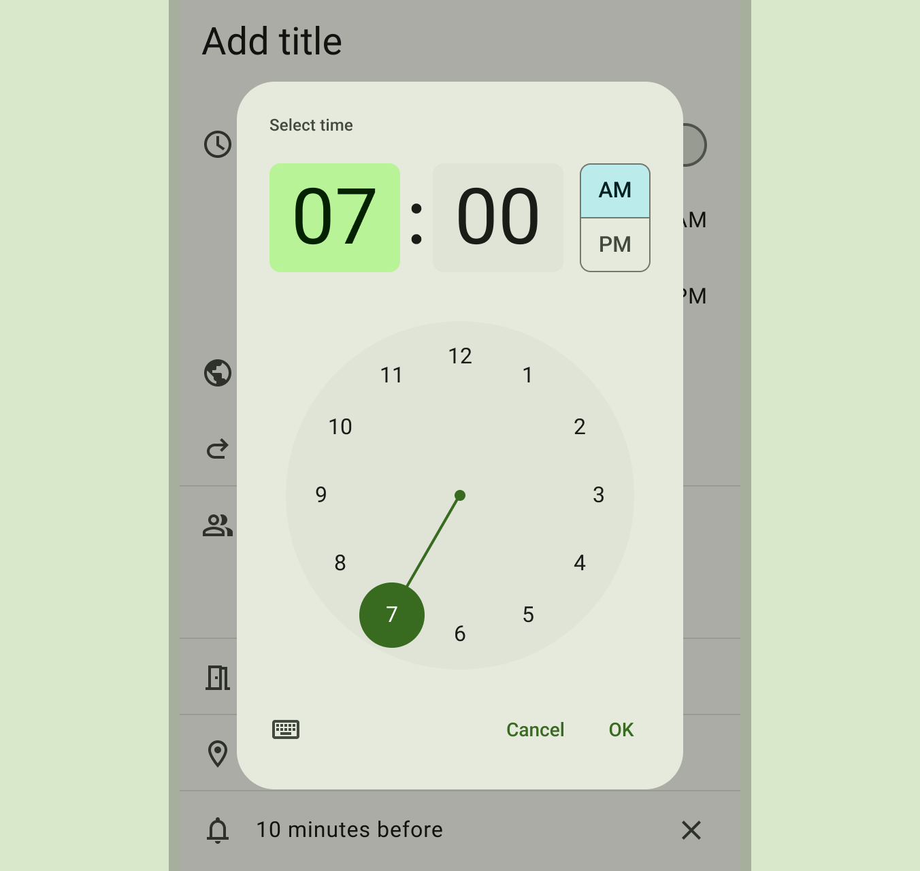
rememberUpdatedState()
LaunchedEffect перезапускается при изменении одного из ключевых параметров.
Однако в некоторых ситуациях вы можете захотеть сохранить значение в эффекте, чтобы при его изменении эффект не перезапускался.
Для этого необходимо использовать rememberUpdatedState для создания ссылки на это значение, которое можно сохранить и обновить.
@composable
fun MyComposableExample(onTimeout: () -> Unit) {
val timer = rememberUpdatedState(0)
LaunchedEffect(timer) {
delay(5000)
onTimeout()
}
Text(text = "The timer is at ${timer.value}")
}
Notes:
Проще говоря, функция rememberUpdatedState() в Jetpack Compose используется для запоминания значения, которое можно обновить во время компоновки. Это полезно, когда у вас есть длительные операции или дорогостоящие вычисления, которые вы не хотите повторять при каждой перекомпоновке.
Чтобы использовать rememberUpdatedState(), вы предоставляете лямбда-функцию, которая вычисляет значение, которое вы хотите запомнить. Значение, возвращаемое лямбда-функцией, будет сохраняться и обновляться при каждом повторном создании компонента.

Slide 29

DisposableEffect
Для побочных эффектов, которые необходимо очистить после изменения ключей или если компонуемый элемент покидает композицию, используйте DisposableEffect.
Если DisposableEffect ключи меняются, компонуемый элемент должен удалить (очистить) свой текущий эффект и перезапустить его, вызвав эффект повторно.
@Composable
fun MyComposableExample() {
DisposableEffect(key1 = "resourceKey") {
//use the resource
val resource = acquireResource()
//remove block
onDispose {
//remove the resources after used
releaseResource(resource)
}
}
// ...
}
Notes:
Disposable effect Это механизм, предоставляемый Compose для управления жизненным циклом и очистки ресурсов, которые используются во время выполнения компонуемой функции. Он обеспечивает правильное освобождение ресурсов, когда они больше не нужны, предотвращая утечки и улучшая управление памятью.

Slide 30

SideEffect
Чтобы поделиться состоянием Compose с объектами, не управляемыми Compose, используйте SideEffect composable.
Использование SideEffect гарантирует, что эффект будет выполняться после каждой успешной перекомпоновки.
С другой стороны, некорректно выполнять эффект до того, как будет гарантирована успешная перекомпоновка, что происходит при написании эффекта непосредственно в composable.
@Composable
fun MyComposableExample() {
val count by remember{mutableStateOf(0)}
SideEffect {
// Этот блок будет запускаться всякий раз, когда изменяется состояние счетчика.
updateSharedPreference(count.value)
}
Button(onClick={count++}){
Text(text = "The count is ${count}")
}
}
Notes:
Композитная функция SideEffect в Jetpack Compose используется для выполнения побочных эффектов, то есть изменений состояния приложения, которые происходят за пределами композитной функции. Например, вы можете использовать SideEffect для обновления хранилища данных или отправки HTTP-запроса на основе состояния.

Slide 31

ProduceState
produceState запускает сопрограмму, привязанную к Compose, которая может передавать значения в возвращаемый State. Используйте её, чтобы преобразовать состояние, не относящееся к Compose, в состояние Compose, например, чтобы перенести в Compose внешнее состояние, управляемое подпиской, такое как Flow, LiveData, или RxJava.
fun loadNetworkImage(
url: String,
imageRepository: ImageRepository = ImageRepository()
): State<Result<Image>> {
// Создает состояние<T> с результатом.Загружается как начальное значение
// Если изменяется `url` или `imageRepository`, запускается ProduceState
// будет отменен и будет повторно запущен с новыми входными данными.
return produceState<Result<Image>>(initialValue = Result.Loading, url, imageRepository) {
// В корутине может выполнять приостановленные вызовы
val image = imageRepository.load(url)
// Обновите состояние либо с результатом ошибки, либо с результатом успешного выполнения.
// Это вызовет перекомпозицию, в которой считывается это состояние.
value = if (image == null) {
Result.Error
} else {
Result.Success(image)
}
}
}
Notes:
Функция produceState в Jetpack Compose используется для создания объекта состояния, поддерживаемого сопрограммой. Это означает, что объект состояния можно обновлять из сопрограммы, и изменения будут отражаться в компонуемом элементе, использующем объект состояния.
Функция produceState принимает в качестве аргумента лямбда-выражение, которое используется для инициализации объекта состояния и определения сопрограммы, обновляющей объект состояния. Лямбда-выражение должно возвращать объект State
Это альтернатива Flows, так как она также возвращает состояние с помощью collectAsState(initialValue = value) . Использование этого метода делает код более понятным.

Slide 32

derivedStateOf
В Compose перестройка композиции происходит каждый раз, когда изменяется наблюдаемый объект состояния или компонуемые входные данные.
Объект состояния или входные данные могут изменяться чаще, чем пользовательский интерфейс на самом деле нуждается в обновлении, что приводит к ненужной перекомпоновке.
@Composable
fun MyComposeExample() {
val highPriorityTasks = derivedStateOf(count) {
// Он обновляет объект состояния только при изменении объекта состояния count.
count.value.filter { it > 10 }
}
Text(text = "The high priority tasks are ${highPriorityTasks.value}")
}
Notes:
Производное состояние
Функция derivedStateOf в Jetpack Compose используется для создания нового объекта состояния на основе существующего объекта состояния.
Простыми словами:
Предположим, что есть сложный расчёт, который зависит от состояния, то есть при каждом изменении состояния расчёт будет выполняться заново, или при использовании этого значения другим компонентом он будет выполняться снова и снова. Чтобы избежать этого, мы кэшируем рассчитанные данные и до тех пор, пока они не изменятся, используем кэшированное значение, чтобы избежать ненужных вычислений.

Slide 33
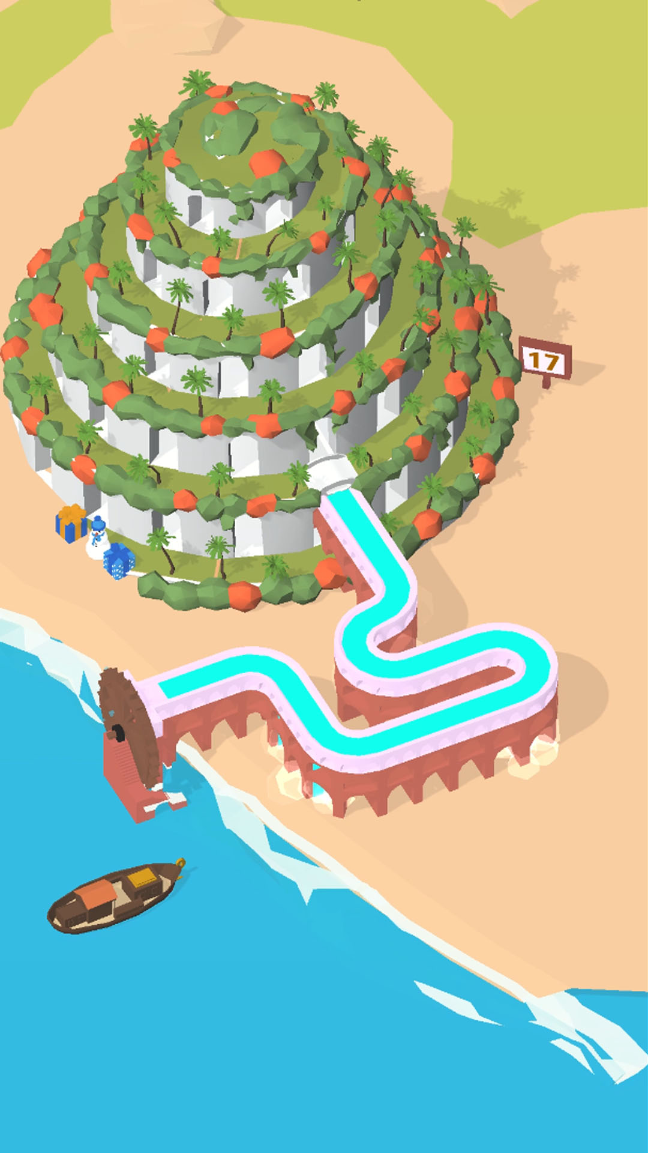
snapshotFlow
snapshotFlow: преобразует состояния Compose в потоки
Используйте snapshotFlow для преобразования объектов State<T> в холодный поток. snapshotFlow запускает свой блок после сбора и выдает результат считывания объектов State в нем.
Когда один из объектов состояния, считываемых внутри блока snapshotFlow, изменяется, поток передает новое значение своему сборщику, если новое значение не равно предыдущему переданному значению (это поведение аналогично поведению Flow.distinctUntilChanged).
@Composable
fun MyComposableExample(count: MutableStateOf<Int>) {
val countFlow = snapshotFlow { count }
LaunchedEffect(key1 = countFlow) {
// будет выполняться всякий раз, когда изменяется состояние подсчета
// выводит текущее значение состояния подсчета
println(countFlow.value)
}
Text(text = "The count is ${count.value}")
}
Notes:
Функция snapshotFlow() в Jetpack Compose используется для преобразования объекта State в Flow. Это означает, что Flow будет выдавать текущее значение объекта State при каждом изменении объекта State.
Функция snapshotFlow() принимает в качестве аргумента лямбда-выражение, которое используется для извлечения объекта State из составного объекта. Лямбда-выражение должно возвращать объект State
Это всё, что нужно знать об обработчиках эффектов в Jetpack Compose. Надеюсь, это поможет вам получить представление и базовое понимание.

Slide 34
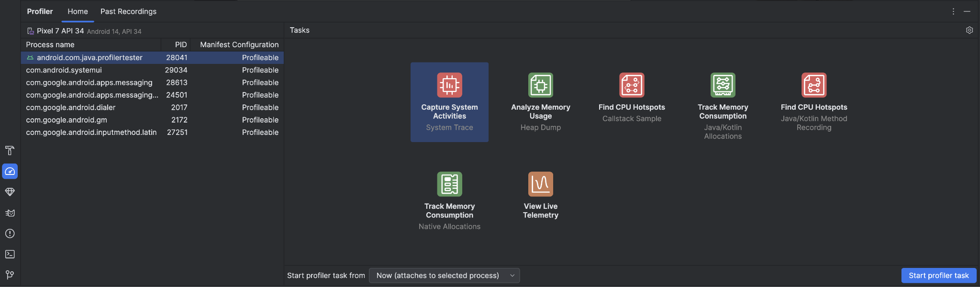
Профилирование и отладка
Выберите процесс из списка на вкладке Home на панели Profiler . В большинстве случаев вам нужно выбрать главный процесс, представляющий ваше приложение.
Выберите задачу профилирования в разделе Tasks . Дополнительную информацию о задачах см. на других страницах этого раздела. Не все задачи профилирования доступны для каждого процесса. Если вы не знаете, с чего начать, получите общее представление о производительности, проверив приложение в реальном времени.
С помощью раскрывающегося списка Start profiler task from выберите, следует ли запускать задачу профилировщика при запуске или подключиться к процессу во время его выполнения. Если вы пытаетесь сократить время запуска приложения или зафиксировать процесс, происходящий во время запуска приложения, вам следует включить запуск; в противном случае вы можете начать профилирование в текущем состоянии приложения.
Нажмите Start profiler task. Задача запустится на отдельной вкладке.
Остановите запись (если применимо), дождитесь её обработки и посмотрите результаты.
Notes:
Профилирование и отладка — Ищем проблемы до пользователей
Иногда проблемы скрываются глубоко внутри. Профилирование помогает найти узкие места и устранить их. Это как провести медицинский осмотр приложения.
Приложение работает медленно, если оно реагирует на команды с задержкой, показывает прерывистую анимацию, зависает или потребляет слишком много энергии. Для устранения проблем с производительностью необходимо проанализировать приложение или определить области, в которых приложение неэффективно использует ресурсы, такие как процессор, память, графика или аккумулятор устройства. В этом разделе описаны инструменты и методы Android Studio, которые можно использовать для устранения распространенных проблем с производительностью.

Slide 35
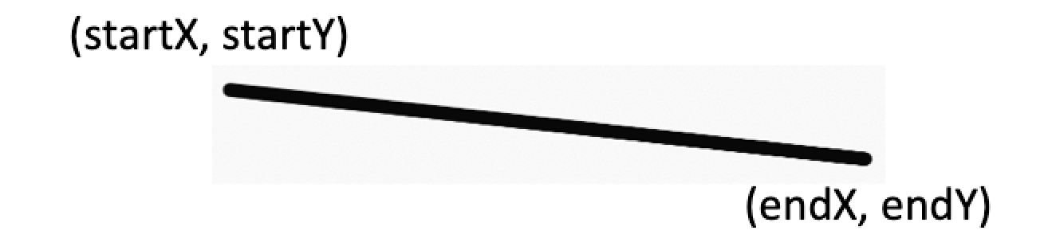
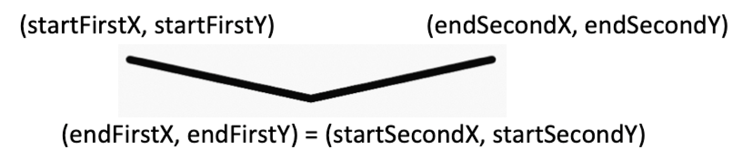
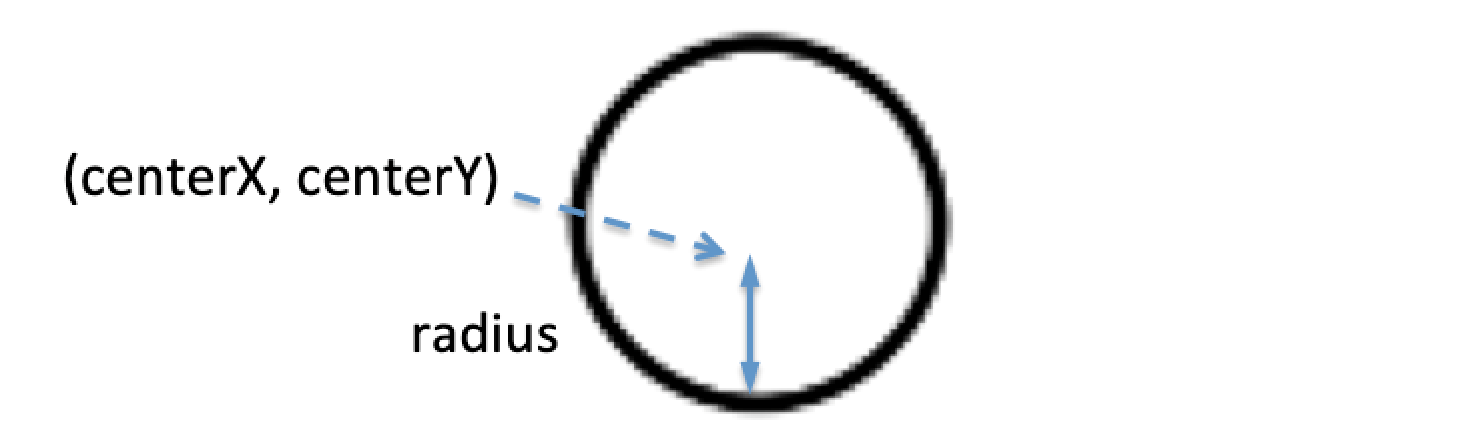
Canvas
Canvas
canvas.drawLine(startX, startY, endX, endY, paint)
canvas..drawLines(
floatArrayOf(
startFirstX, startFirstY, endFirstX, endFirstY,
startSecondX, startSecondY, endSecondX, endSecondY),
paint)
canvas.drawCircle(
centerCoordinateX, centerCoordinateY,
radius,
paint)
Notes:
Работа с Canvas — Собственные графические элементы
Хотите создать что-то уникальное? Canvas в Compose позволяет рисовать прямо в коде — линии, фигуры, анимации. Это ваша цифровая кисть и холст.
Класс Canvas содержит вызовы «рисования». Чтобы что-то нарисовать, вам нужны 4 основных компонента: растровое изображение для хранения пикселей, холст для размещения вызовов рисования (запись в растровое изображение), примитив рисования (например, прямоугольник, контур, текст, растровое изображение) и краска (для описания цветов и стилей рисования).

Slide 36
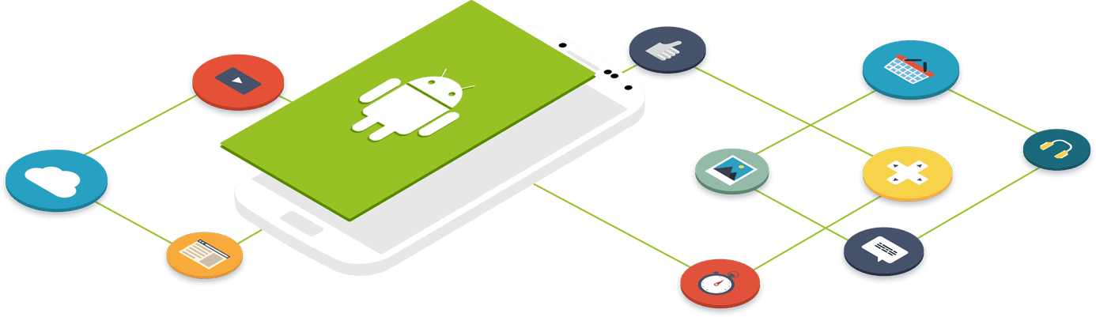
API или Application Programming Interface.
SDK APIs: The Android Software Development Kit (SDK) provides APIs for building Android applications. It includes APIs for UI components, data storage, networking, multimedia, and more.
<uses-permission android:name="android.permission.INTERNET"/>
Notes:
Compose не ограничивает вас в использовании возможностей Android. Вы можете обращаться к датчикам, работать с камерой и многими другими API. Это как иметь ключи от всех дверей платформы.
Как пример мы уже познакомились с вызовом доступа к api <uses-permission android:name="android.permission.INTERNET"/> путем добавления данной строчки в наш манифест файл
Разработчику Android-приложений важно быть знакомым с основными Android-API, которые открывают множество возможностей для создания инновационных и многофункциональных приложений. Эти API предоставляют инструменты и ресурсы для доступа к функциям устройства, интеграции сторонних сервисов и создания пользовательских функций. В этом разделе мы познакомим вас с некоторыми из наиболее важных Android-API, которые должен знать каждый разработчик.
API сервисов на основе определения местоположения
Включите в свое приложение функции, учитывающие местоположение.
Получите доступ к GPS или сетевой информации о местоположении.
Отслеживайте перемещения пользователей и предоставляйте сервисы, основанные на местоположении.
Создавайте такие приложения, как карты, приложения о погоде, фитнесе или услугах по запросу.
Camera API
Взаимодействуйте с аппаратным обеспечением камеры устройства.
Делайте снимки и видео с помощью различных режимов камеры.
Установите такие параметры, как экспозиция, фокус и баланс белого.
Примените обработку изображений в реальном времени.
Крайне важно для разработки таких приложений, как социальные сети, дополненная реальность или сканирование документов.
Sensor API
Получите доступ к различным датчикам, встроенным в устройство Android.
Собирайте данные с датчиков в режиме реального времени.
Определение движений и ориентации устройства.
Создавайте приложения, использующие жесты, игровые контроллеры, отслеживание физической активности или мониторинг окружающей среды.
Сетевой API
Выполняйте сетевые операции и взаимодействуйте с удаленными серверами.
Делайте HTTP-запросы, обрабатывайте аутентификацию, управляйте файлами cookie.
Извлекайте данные из RESTful API или веб-сервисов.
Важно для создания приложений, требующих синхронизации данных, интеграции с социальными сетями или общения в реальном времени.
Media API
Работайте с различными медиаформатами, включая аудио и видео.
Воспроизведение и запись аудио- или видеофайлов.
Получите доступ к метаданным мультимедиа и примените эффекты.
Создавайте приложения для потоковой передачи аудио или видео.
Необходимо для разработки мультимедийных приложений, таких как музыкальные проигрыватели, потоковое видео или редактирование видео.

Slide 37
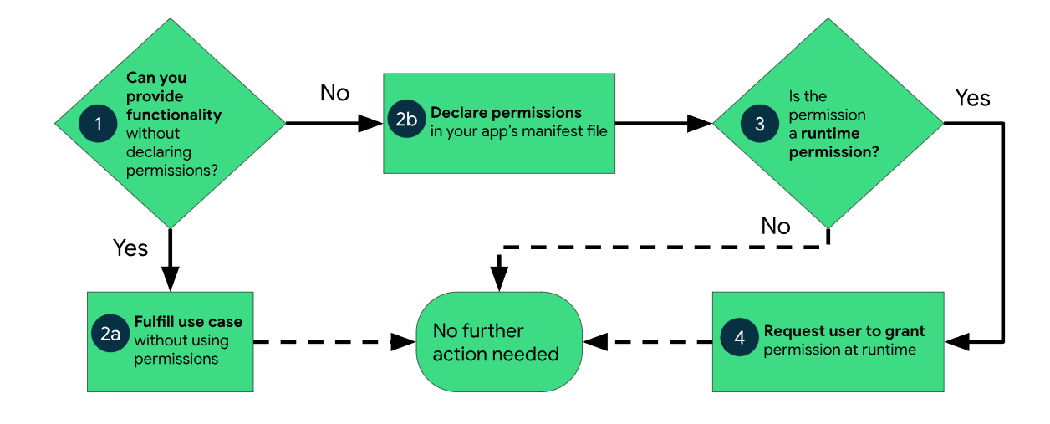
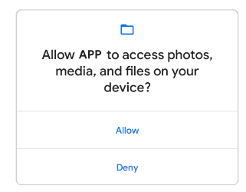
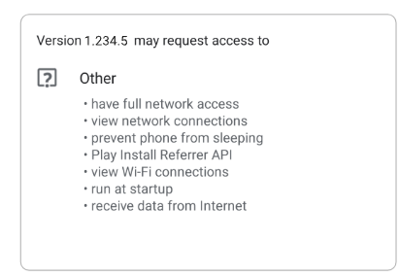
Обработка ошибок и исключений
Permissions on Android
Notes:
Но для взаимодействия с внешними и системными API, кроме добавления будет необходимо получить разрешения. После добавления запроса на использование например камеры или интернета пользователь приложения при установке увидит всплывающий popup
Рабочий процесс использования разрешений
Если ваше приложение предлагает функции, для которых может потребоваться доступ к ограниченным данным или ограниченным действиям, определите, можете ли вы получить информацию или выполнить действия,не запрашивая разрешения. Вы можете реализовать множество сценариев использования в своем приложении, например делать фотографии, приостанавливать воспроизведение мультимедиа и показывать релевантную рекламу, не запрашивая никаких разрешений.
Если вы решите, что ваше приложение должно получать доступ к ограниченным данным или выполнять ограниченные действия для реализации сценария использования, объявите соответствующие разрешения. Некоторые разрешения, известные как разрешения во время установки, автоматически предоставляются при установке вашего приложения. Другие разрешения, известные как разрешения во время выполнения, требуют от вашего приложения дополнительных действий и запроса разрешения во время выполнения.
На рисунке 1 показан рабочий процесс использования разрешений для приложений:

Slide 38
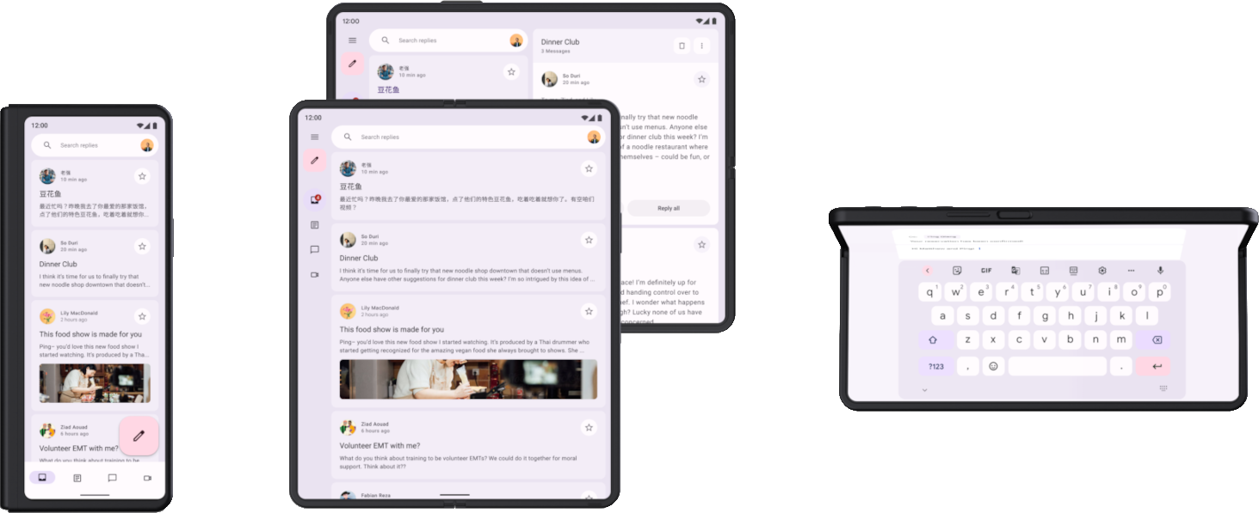
Адаптивный дизайн
Responsive/adaptive design with views
Аdaptive layouts
Large screen canonical layouts
Notes:
Адаптивный дизайн используется для поддержки на разных устройствах. Ваше приложение должно выглядеть отлично на любом экране — от маленького телефона до большого планшета. Адаптивный дизайн позволяет достичь этого без лишних усилий.
Адаптивные приложения поддерживают дисплеи всех размеров: весь экран устройства, окна с изменяемым размером в режиме нескольких окон, портретную и альбомную ориентации, сложенные и разложенные дисплеи складных устройств.
Приложения для Android работают на самых разных устройствах — от складных телефонов-раскладушек до настенных телевизоров. Чтобы обеспечить удобство использования на всех типах устройств, адаптируйте пользовательский интерфейс вашего приложения к разным размерам и конфигурациям дисплеев. Лучшие приложения для Android максимально эффективно используют пространство экрана, которое они занимают, и обрабатывают изменения этого пространства во время работы, включая смену ориентации и изменение размера окна в режимах разделения экрана и рабочего стола.
Темы
Документация по адаптивным макетам содержит рекомендации по следующим темам, как:
Разрабатывайте и внедряйте адаптивные макеты
Настройте основную навигацию вашего приложения в зависимости от размера окна
Используйте классы размера окна для адаптации пользовательского интерфейса вашего приложения
Упростите реализацию канонических макетов, таких как «список-деталь», с помощью API Jetpack

Slide 39
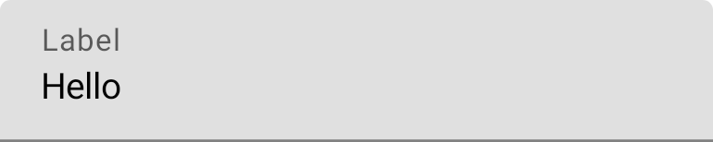
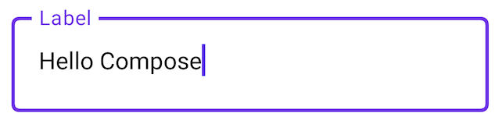
Работа с формами и валидацией ввода
Handle user input TextField
@Composable
fun SimpleFilledTextFieldSample() {
var text by remember { mutableStateOf("Hello") }
TextField(
value = text,
onValueChange = { text = it },
label = { Text("Label") }
)
}
@Composable
fun SimpleOutlinedTextFieldSample() {
var text by remember { mutableStateOf("") }
OutlinedTextField(
value = text,
onValueChange = { text = it },
label = { Text("Label") }
)
}
MaterialDesign3 TextFields
Notes:
Формы — важная часть многих приложений. Правильная валидация ввода улучшает пользовательский опыт и защищает данные.
Существует два уровня TextField реализации:
TextField Это реализация Material Design. Мы рекомендуем вам выбрать эту реализацию, так как она соответствует рекомендациям по Material Design:
Стиль по умолчанию заполнен
OutlinedTextField это версия для набросков
BasicTextField позволяет пользователям редактировать текст с помощью аппаратной или программной клавиатуры, но не предоставляет никаких дополнительных функций, таких как подсказки или заполнители.
Стиль TextField
TextField и BasicTextField имеют множество общих параметров для настройки. Полный список для TextField доступен в TextFieldисходном коде. Это неполный список некоторых полезных параметров:
singleLine
maxLines
textStyle

Slide 40

Дизайн форм Brush API
Вы можете использовать API-интерфейс кисти для более продвинутого оформления в TextField. В следующем разделе описано, как использовать кисть для добавления цветного градиента в TextField поле ввода.
var text by remember { mutableStateOf("") }
val brush = remember {
Brush.linearGradient(
colors = rainbowColors
)
}
TextField(
value = text, onValueChange = { text = it }, textStyle = TextStyle(brush = brush)
)
Настройка параметров клавиатуры
Notes:
Подобно использованию стилей текста благодаря brush.api мы аналогично можем применять стили для текстовых элементов.
https://developer.android.com/develop/ui/compose/text/style-text#brush
Аналогично можно использовать применение стилей для пользовательского ввода, а именно программной клавиатуры но ан этом не будем останавливаться тк при использование сторонних клавиатур, даже от гугл нет возможности применять собственные эффекты.

Slide 41

Создание собственных модификаторов modifiers
Compose предоставляет множество модификаторов для стандартных действий, но вы также можете создавать собственные модификаторы.
Модификаторы состоят из нескольких частей:
Фабрика модификаторов
Это функция расширения для Modifier, которая предоставляет идиоматический API для вашего модификатора и позволяет легко объединять модификаторы в цепочки. Фабрика модификаторов создаёт элементы модификаторов, которые Compose использует для изменения пользовательского интерфейса.
Элемент-модификатор
Здесь вы можете реализовать поведение вашего модификатора.
@Composable
fun Modifier.fade(enable: Boolean): Modifier {
val alpha by animateFloatAsState(if (enable) 0.5f else 1.0f)
return this then Modifier.graphicsLayer { this.alpha = alpha }
}
Notes:
Иногда стандартных модификаторов недостаточно. Создайте свои собственные, чтобы переиспользовать логику и стили во всем приложении.
Каждый раз, когда вызывается родительский компонуемый объект, он отвечает за управление размером и расположением всех своих дочерних элементов. Положение дочернего элемента определяется с использованием координат x и y относительно положения родителя. Что касается размера, родительский элемент накладывает ограничения, которые определяют максимально и минимально допустимые размеры высоты и ширины дочернего элемента. В зависимости от конфигурации размер родительского компонента может быть либо фиксированным (например, с помощью модификатора size()), либо рассчитан на основе размера и расположения его дочерних элементов. Все встроенные контейнеры - Box, Row и Column содержат логику, которая измеряет каждого дочернего компонента и вычисляет, как расположить каждый из них. И мы также можем использовать для создания собственных контейнеров все те же методы, которые применяются встроенными контейнерами.
Кастомные контейнеры компоновки можно разделить на две категории:
В самой базовой форме пользовательский контейнер может быть реализован как модификатор компоновк, который можно применить к одному элементу пользовательского интерфейса (что-то похожее на стандартный модификатор padding())
Второй способ представляет создание своего объекта Layout, который будет применяться ко всем дочерним компонентам (аналогично Box, Column и Row)
Создание кастомного модификатора компоновки
Общий синтаксис реализации кастомного модификатора компоновки выглядит следующим образом:
1
2
3
4
fun Modifier.имя_модификатора (необязательные_параметры) = layout { measurable, constraints ->
// код настройки позиции и размера компонента
}
Концевой лямбде передаются два параметра с именами measurable и constraints. Параметр measurable представляет дочерний компонент, для которого был вызван модификатор, а параметр constraints содержит максимальную и минимальную ширину и высоту, разрешенные для дочернего компонента.
Когда модификатор размещает дочерний компонент, ему необходимо знать размеры этого компонента, чтобы убедиться, что он соответствует ограничениям constraints, переданным в лямбда-выражение. Эти значения можно получить, вызвав у объекта measurable метод measure(), в который передается параметр constraints:
1
val placeable = measurable.measure(constraints)
Этот вызов вернет объект класса Placeable, который в свойствах width и height содержит значения высоты и ширины. Тип Placeable предоставляет ряд методов для установки новой позиции компонента в контейнере:
place()
placeRelative()
placeRelativeWithLayer()
Эти методы имеют множество различных версий, но все они помещают компонент на определенную позицию внутри контейнера.
Например определим модификатор компоновки, который помещает компонент на определенную позицию с координатами X и Y относительно позиции по умолчанию:

Slide 42

focus
Чтобы управлять состоянием фокуса в Jetpack Compose, вы можете использовать API FocusModifier . FocusModifier — это функция Composable, которая применяет поведение, связанное с фокусом, к дочерним Composable.
@Composable
fun Modifier.fade(enable: Boolean): Modifier {
val alpha by animateFloatAsState(if (enable) 0.5f else 1.0f)
return this then Modifier.graphicsLayer { this.alpha = alpha }
}
Notes:
Подобно использованию стилей текста благодаря brush.api мы аналогично можем применять стили для текстовых элементов.
https://developer.android.com/develop/ui/compose/text/style-text#brush
Аналогично можно использовать применение стилей для пользовательского ввода, а именно программной клавиатуры но ан этом не будем останавливаться тк при использование сторонних клавиатур, даже от гугл не
т возможности применять собственные эффекты.

Slide 43
Управление списком состояний
Column и Row
При работе со контейнерами Column и Row программную прокрутку можно выполнить с помощью функций объекта ScrollState:
animateScrollTo(value: Int) - плавная прокрутка до указанной позиции пикселя в списке с использованием анимации
scrollTo(value: Int) - мгновенная прокрутка до указанной позиции пикселя
LazyColumn и LazyRow
Для программной прокрутки списков LazyColumn и LazyRow применяются функции объекта LazyListState, который можно получить с помощью вызова функции rememberLazyListState():
LazyRow {
items(count = 100) { index ->
Text("Item #$index")
}
}
LazyColumn {
items(count = 100) { index ->
Text("Item #$index")
}
}
Notes:
Можно добавить https://www.kodeco.com/34398400-lazy-layouts-in-jetpack-compose?page=2
Отложенные списки необходимы при разработке приложений для Android, поскольку они позволяют пользователям эффективно работать с большими наборами данных без ущерба для производительности. Jetpack Compose предлагает мощные компоненты для реализации отложенных списков в вашем приложении.
В этом разделе вы узнаете, как использовать LazyColumn и LazyRow для эффективного создания вертикальных и горизонтальных списков, а также для обработки сценариев, требующих реагирования на положение прокрутки и управления им.
Отложенные списки
Как упоминалось ранее, основными компонентами для реализации ленивых списков являются LazyColumn и LazyRow. Хотя существуют и другие ленивые компоненты, например ленивые сетки, в этой статье основное внимание будет уделено этим двум.
Зачем использовать отложенные списки?
Использование обычного Column или Row составного элемента с модификатором прокрутки может показаться простым решением, но оно приводит к проблемам с производительностью при работе с большими наборами данных. В таких случаях все элементы в списке компонуются и отображаются независимо от того, видны они на экране или нет. Это может привести к ненужному использованию памяти и замедлить работу вашего приложения. В отличие от этого, отложенные списки компонуют только те элементы, которые видны в данный момент. Такой «отложенный» подход оптимизирует использование ресурсов и повышает производительность вашего приложения, делая прокрутку более плавной и эффективной. Помимо отображения только видимых элементов, отложенные списки также предоставляют механизмы для эффективной обработки динамических данных, обеспечивая эффективное отражение изменений в наборе данных в пользовательском интерфейсе без необходимости повторной компоновки. Хорошее практическое правило: используйте отложенные списки, когда имеете дело с большими или динамически изменяющимися наборами данных, где важна производительность и использование памяти.

Slide 44
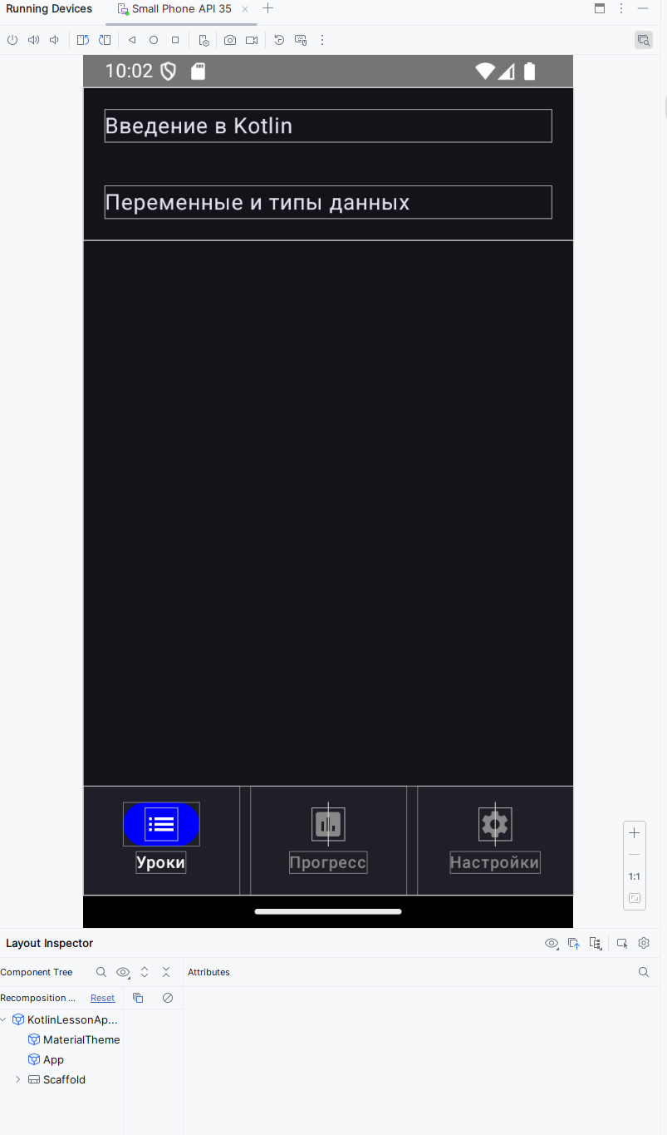
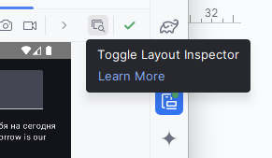
Профилирование @Composable функций
Чтобы запустить инспектор макетов, запустите приложение , перейдите в окно Running Devices и нажмите Toggle Layout Inspector. . Если вы переключаетесь между несколькими устройствами или проектами, инспектор макетов автоматически подключается к отлаживаемым процессам, выполняющимся на переднем плане подключенного устройства.
Вот как можно выполнить некоторые распространенные задачи:
Чтобы просмотреть иерархию и проверить свойства каждого представления, используйте окна инструментов Component Tree и Attributes. Инспектору макета может потребоваться перезапуск действия для доступа к атрибутам. Дополнительные сведения см. в разделе Просмотр проверки атрибутов .
Чтобы выбрать представления, щелкнув один раз непосредственно по представлениям, или перейти к коду, дважды щелкнув представления, включите Toggle Deep Inspect. .
Чтобы взаимодействовать с приложением, отключите Toggle Deep Inspect. .
Чтобы проверить физические устройства, включите зеркалирование устройств .
Чтобы включить обновления в режиме реального времени при обновлении пользовательского интерфейса вашего приложения, убедитесь, что функция Live Edit включена.
Чтобы использовать 3D-режим , сделайте снимок Layout Inspector. а затем нажмите 3D Mode .
Notes:
Compose — относительно молодая технология написания декларативного UI. Множество разработчиков даже не предполагают, что пишут неоптимальный код в такой критически важной части, и впоследствии это приводит к неожиданной низкой производительности и проседанию.

